Slide 1
Çocuk ve Yetişkin Güvenliği​ Yolculuğu:​
Grace Medina'nın fotoğrafı
Çocuk ve yetişkin güvenliğine giriş​

Slide 2
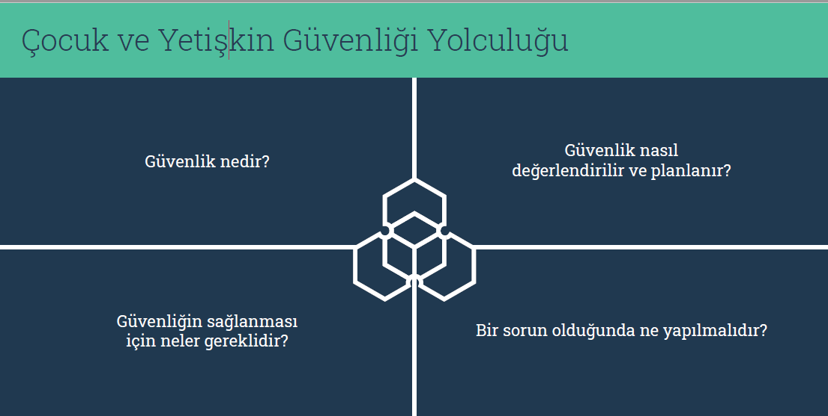
Bu sunumun kapsamı:
Notes:
Koruma nedir

Slide 3
Yolculuğun ilk kısmı…

Slide 4
1. Çocuk ve yetişkin güvenliği nedir?
Bir kurumda bazı insanlar kendi cinsiyetleri, ırkı, kurumdaki görevleri, engeli olma durumları, cinsel yönelimi, ulusu, çalışma statüsü veya eğitiminden dolayı daha fazla yetkiye sahip olurlar. Daha az yetkiye sahip insanlar daha büyük sömürü ve istismar riskiyle karşılaşabilirler.​
Cinsel sömürü, istismar ve cinsel taciz (CSİT / SEAH) kurumda, partner kurumlarda veya kurumun faaliyet gösterdiği topluluklarda daha az güce sahip insanlara karşı gücünü kötüye kullanan kurumdaki insanlarla ilgilenir. Gücünü kötüye kullanan insanlar aynı zamanda fiziksel ve duygusal şiddete de sebep olabilirler. Bu şiddet biçimlerini çocuk ve yetişkin güvenliği ihlalleri olarak adlandırmaktayız.​
CSİT kadınları ve özellikle kız çocukları etkilemektedir, fakat aynı zamanda erkekleri ve oğlan çocukları da etkilemektedir.
Çocuk ve yetişkin güvenliği gücün suiistimal edilmesi ile ilgilidir

Slide 5
1. Çocuk ve Yetişkin Güvenliği nedir?​
"Çocuk ve Yetişkin Güvenliği" bir kurumun aşağıdakiler için harekete geçtiği anlamına gelir:
Yetkinin suiistimal edilmesinden dolayı insanların cinsel sömürü, istismar, cinsel taciz ve diğer zarar verme biçimlerinden korunması.​
​​Kurum personelinin, iş ortaklarının, faaliyetlerin veya programların istemeden neden olduğu zararı ele almak.
"Çocuk ve Yetişkin Güvenliği" kurumun neden olduğu zararın önlenmesi ve ona karşı harekete geçilmesi üzerinde odaklanır. "Koruma programı" farklıdır: ailelerdeki ve topluluklardaki insanların neden olduğu zararın önlenmesi üzerinde odaklanır.
5 | Çocuk ve Yetişkin Güvenliği Yolculuğu

Slide 6
Çocuk ve yetişkin güvenliğinin yakın tarihi
Geçen on yıllar içinde insani yardım ve kalkınma sektöründe çalışan insanlar tarafından yapıldığı bildirilen birçok cinsel taciz ve istismar vakası var.​
2002 yılında, bir rapor Batı Afrika’daki insani yardım çalışanlarının ilticacıları cinsel olarak taciz ettiğini ve istismar ettiğini bildirdi. Bu, Cinsel Sömürü, İstismar ve Tacizin Önlenmesi için Özel BM Önlemlerinin (PSEA/CSİK), BM Kurumlar Arası Daimi Komitedeki PSEA Görev Gücü ve Çocuk Güvenliği Koalisyonun oluşturulmasına yol açtı.​
2018’de kalkınma sektöründeki cinsel taciz ve görevi kötüye kullanma raporlarından sonra birçok STK kendi çocuk ve yetişkin güvenliği politikalarını, uygulamalarını, kurum kültürünü ve liderlik yaklaşımını değiştirdi. Aynı zamanda #metoo hareketi kadınların cinsel sömürü, istismar ve taciz deneyimlerini görünür kıldı.​
O zamandan beri kurumlar bu tür olayları yaşayanları dinleme konusunda daha fazla çaba harcamaya başladı.​​​​

Slide 7
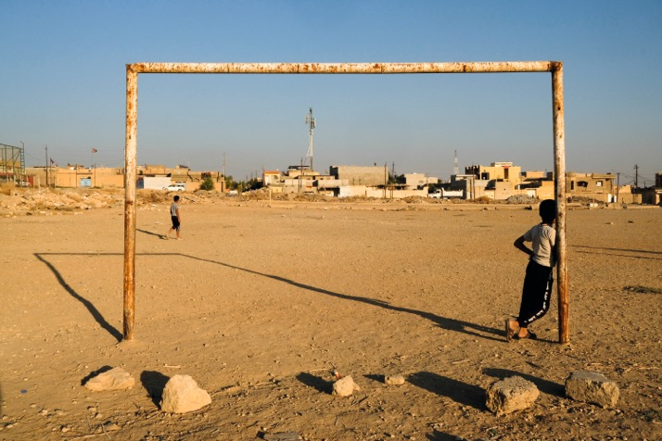
Cinsel Sömürü, İstismar ve Cinsel Taciz (CSİT) ve diğer çocuk ve yetişkin güvenliği sorunları nerede ortaya çıkıyor?
CSİT ve diğer çocuk ve yetişkin güvenliği sorunları her işyerinde ve insani yardım programında meydana gelebilir.
Yüksek riskli alanlar arasında:​
Çok yüksek yoksulluğun olduğu yerlerde​
İnsani yardım çalışmalarının olduğu yerlerde​
Yardıma bağımlılığın yüksek olduğu yerlerde​
Çocuk yaşta, erken ve zorla evlendirmeler veya toplumsal cinsiyete dayalı şiddet (TCDŞ) gibi çocuk ve yetişkin güvenliği sorunlarının olduğu yerlerde.
Vincent Haiges'in fotoğrafı
Kurumların çalıştıkları alanı değerlendirip mevcut çocuk ve yetişkin güvenliği sorunları ile ilgili olarak çalıştıkları ve en yüksek risk altında olan insanları dinlemesi gerekir. Kurumlar kendi çocuk ve yetişkin güvenliği eylemlerini planlayabilir.

Slide 8
Sektör standartları
İnsani Yardım ve Kalkınma sektörü için bazı çocuk ve yetişkin güvenliği standartları bulunmaktadır. ​
Bu standartlar bir kurumun güvenli bir şekilde çalışması için nelerin gerektiğini belirlemekte ve tanımlamaktadır.​
Standartlar kurumların topluluklara karşı hesap verebilir olmasını sağlayan iyi ve kaliteli programlar oluşturmalarına yardımcı olmaktadır.​
Donörler sıklıkla kurumların belli standartlara sahip olmasını ve onlara fon sağlayabilmek için kapasitelerinin güçlenmesini gerekli kılmaktadır.

Slide 9
Global sektör standartları
Kalkınma İşbirliği ve İnsani Yardımda Cinsel Sömürü, İstismar ve Tacizin Önlenmesi Hakkında DAC Tavsiyesi (bağlantı İngilizce kaynağa yönlendirir)
Kendi Personeli Tarafından Cinsel Sömürü ve İstismardan Korumak için Kurumlar Arası Daimi Komite Minimum Çalışma Standartları (CSİK)
Temel Kalite ve Hesap Verebilirlik İnsani Yardım Standardı
Çocuk Güvenliği Standartları (bağlantı İngilizce kaynağa yönlendirir)
Çalışma Yaşamında Şiddet ve Tacizin Ortadan Kaldırılmasına İlişkin Sözleşme

Slide 10
Yolculuğun ikinci kısmı…

Slide 11
2. Çocuk ve yetişkin güvenliği nasıl değerlendirilir?
Öz değerlendirme araçları kurumların hangi çocuk ve yetişkin güvenliği standartlarına uyduklarını ve hangilerine uymadıklarını belirleme konusunda yardımcı olmaktadır.​
Çocuk ve yetişkin güvenliği ile ilgili gelişmeleri takip etmek ve ölçmek amacı ile öz değerlendirmeyi yapmak ve planları güncellemek yardımcı olacaktır.
Araç örnekleri arasına Temel İnsani Standardı (CHS Alliance) Araçları ve Çocuk Güvenliği Öz Değerlendirme Denetim Aracı (Bağlantı İngilizce kaynaklara yönlendirir) bulunmaktadır.
11 | Çocuk ve Yetişkin Güvenliği Yolculuğu

Slide 12
2. Çocuk ve yetişkin güvenliği nasıl planlanır?
Kurumlar çocuk ve yetişkin güvenliği önlemlerini sürekli olarak iyileştirmek ve sürdürmek için kurum çapında uygulanan Çocuk ve Yetişkin Güvenliği planından faydalanır.​
Bazı kurumlar uluslar arası standartlara uymak için planlar yaparken diğerleri farklı birimlerde, takımlarda veya yerlerde özelleşmiş risklere uygun olarak planlar yaparlar.​
​Çocuk ve yetişkin güvenliği planlarını açık bir şekilde bütçelemek önemlidir.

Slide 13
Kurumsal çocuk ve yetişkin güvenliği riskleri
"Çocuk ve yetişkin güvenliği" ve cinsel sömürü, istismar ve cinsel taciz (CSİT) ile ilgili kurumsal riskler kurumun nasıl yapılandığı, kurumun program odağı ve çalışma şekline bağlı olabilir.
Örneğin kurumsal risk aşağıdakilerden kaynaklanabilir: ​
Çalışanın yaşadığı veya çalışanların işlerinin dışında diğer topluluk üyeleri ile ilişkilerinin olduğu bir toplumda çalışmak.​
Acil durumlarda çok büyük sayıda personel ve gönüllünün işe alınma ve eğitim ihtiyacı.​
Sebastian Delgado'nun fotoğrafı

Slide 14
Kurumsal çocuk ve yetişkin güvenliği riskleri​
Kurumların kendi bütün yapısı içerisinde cinsel sömürü, istismar ve taciz (CSİT) risklerini belirlemesi gerekir.​
​
Kurumlar risk değerlendirmesi yapmak ve CSİT risklerini yönetmek için mevcut araçlar ve yaklaşımları kullanabilir.​
​
Kuruluşlar genellikle Yönetim Kurulu, Mütevelli Heyeti veya diğer yönetim ve yönetişim yapıları tarafından düzenli olarak izlenen bir risk kaydında önemli CSİT risklerinin ve bunlara yönelik eylemlerin bir listesini tutar.​

Slide 15
Yolculuğun üçüncü kısmı…

Slide 16
3. Çocuk ve yetişkin güvenliği için neler gereklidir?​
Kurumsal standartlar
Kurumlar sıklıkla tüm iş alanları örn. insan kaynakları, programlar, ortaklıklar için tüm farklı alanlarda kendi kurumsal çocuk ve yetişkin güvenliği standartlarını geliştirirler. ​
Kurumsal standartların insani yardım ve kalkınma sektörü tarafından oluşturulan uluslar arası standartlara uyması gerekir.​
​
Bunlar planlama, uygulama, takip ve inceleme için kullanılabilirler. Aynı zamanda kurumlarının çocuk ve yetişkin güvenliğini etkili bir şekilde yönettiğini donörlere/ bağışçılara gösterebilmesi gerekir.​

Slide 17
3. Çocuk ve yetişkin güvenliği için neler gereklidir?
Kurumsal kültür ve liderlik
Politikalar ve prosedürler önemlidir fakat güvenli kurumlar oluşturmak için yeterli değildirler. Bir kurumun kültürü ve liderlik yaklaşımı etkili bir çocuk ve yetişkin güvenliği için esastır.
Kurumların kendi yapılarında gücün nerede olduğunu ve kurumun kültürünü gücün nasıl olumlu veya olumsuz olarak etkilediğini anlaması gerekmektedir.
Kurumlar kültürlerini liderlik yaklaşımları ile değiştirebilirler. Liderler diğerleri ile ilişkilerinde saygı gösterip hesap verilebilir olduklarında daha güvenli ve daha etkili kurumlar oluşur.
Kurumsal kültür değişimi (Bağlantı İngilizce kaynağa yönlendirir) araçları arasında kurumsal geri bildirim kültürü, kurumsal değişimin yönlendirilmesi ve liderlik becerileri ve çocuk ve yetişkin güvenliğine yönelik kurallar vardır.

Slide 18
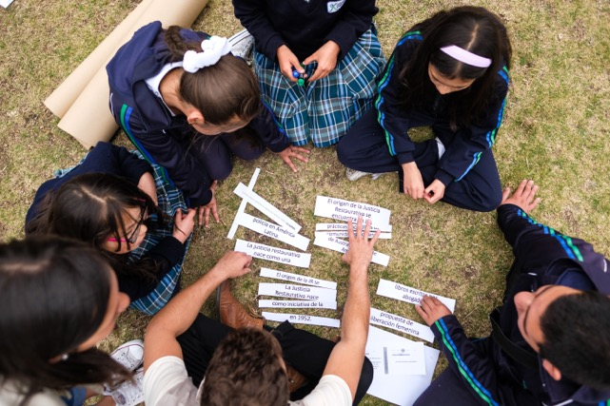
3. Çocuk ve yetişkin güvenliği için neler gereklidir?
Çocuk ve yetişkin güvenliği politikaları​
Çocuk ve yetişkin güvenliği politikası bir kurumun cinsel sömürü, istismar ve cinsel tacizin (CSİT) ve diğer zarar verme biçimlerinin önlenmesi ve bunlara karşı yapılacaklarla ilgili politikasını açıklar. Taahhütleri ve ilkeleri belirten kısa bir belge olması gerekir. ​
​​
Sebastian Delgado'nun fotoğrafı
18 | Çocuk ve Yetişkin Güvenliği Yolculuğu

Slide 19
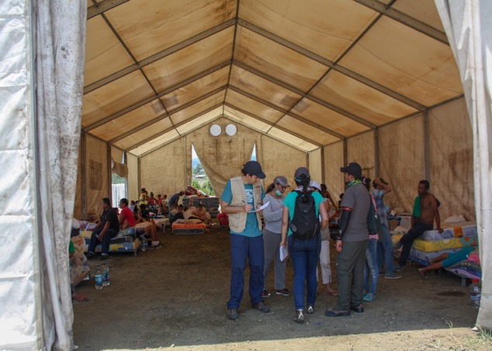
3. Çocuk ve yetişkin güvenliği için neler gereklidir?
Çocuk ve yetişkin güvenliği prosedürleri ve Davranış Kuralları​​
Çocuk ve yetişkin güvenliği prosedürleri kurumun programlarında ve faaliyetlerinde çocuk ve yetişkin güvenliği taahhütlerinin nasıl uygulamaya konacağı konusunda ayrıntılı bilgi verir. Prosedürler işe alım gibi kurumun mevcut prosedürlerine eklenebilir veya kurumun cinsel sömürü, istismar ve tacizin (CSİT) bildirilmesine ilişkin prosedürleri gibi yeni sistemleri ve süreçlerini oluşturabilir.​
Davranış Kuralları, çalışanlardan ve iş ortaklarından beklenen davranışları açıklar. Bunlar, her türlü mesleki davranışı kapsayan ayrı bir belge olabilir veya bir "çocuk ve yetişkin güvenliği" politikasının içerisinde yer alabilir.
Santiago Rodriguez'in fotoğrafı
19 | Çocuk ve Yetişkin Güvenliği Yolculuğu

Slide 20
3. Çocuk ve yetişkin güvenliği için neler gereklidir?​ ​
Yönetişim ve hesap verebilirlik
Kurumların güvenliğin yönetilmesi ve kurumun çocuk ve yetişkin güvenliğine karşı hesap verebilir hale gelmesi konusunda net ve tanımlı yollar belirlemesi gerekir.​
Çocuk ve yetişkin güvenliği performansı hakkında düzenli yönetim raporlaması ve Mütevelli Heyetinin bu performansı gözden geçirmesi hesap verebilirlik için esastır.​
​Çocuk ve yetişkin güvenliği ile ilgili olarak özel yönetim ve hesap verme pozisyonunda olan Yönetim Kurulu ve Mütevelli Heyetleri kurumun kendi politikalarına uymasını, riskleri izlemesini ve başarılardan veya çocuk ve yetişkin güvenliği vakalarından ders çıkarmaları konusunda yardımcı olabilir. Her bir birimde veya ekipte bir çocuk ve yetişkin güvenliği odak kişisinin olması da aynı zamanda yardımcı olabilir.​
​Hesap verebilirlik, Yönetim ve Kurul düzeylerinin, cinsel sömürü, istismar ve tacizden (CSİT) hayatta kalanlar da dahil olmak üzere bir dizi farklı kişiyi dinlemesiyle güçlendirilebilir.

Slide 21
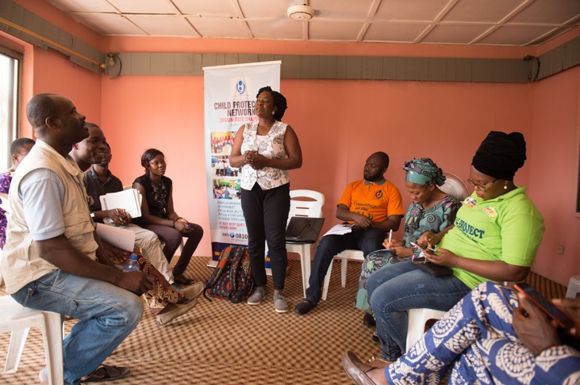
3. Çocuk ve yetişkin güvenliği için neler gereklidir?​ ​
İletişim, öğrenme ve gelişim
Tüm çalışanların ve iş ortaklarının çocuk ve yetişkin güvenliği ile ilgili sorumluluklarını ve bunları nasıl yerine getirebileceklerini anlaması gerekir.​
Bu, çocuk ve yetişkin güvenliği ile ilgili etkili bir iletişim ve çalışan ve iş ortaklarının düzenli eğitimden geçmesini gerektirir.
Paul Robin'nin fotoğrafı
Bazı insanlar daha fazla eğitime ihtiyaç duyarlar. Örneğin, çocuk ve yetişkin güvenliği odak kişileri, insan kaynakları personeli ve liderlik üzerine çalışan ekipleri kendi çocuk ve yetişkin güvenliği sorumlulukları ile ilgili daha özelleşmiş bilgi ve ek eğitime ihtiyaç duyabilir.
21 |Çocuk ve Yetişkin Güvenliği Yolculuğu

Slide 22
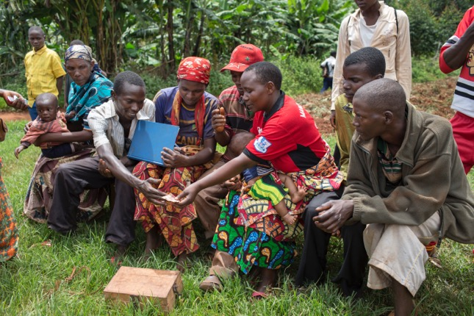
3. Çocuk ve yetişkin güvenliği için neler gereklidir?​
Topluluklar ile iletişim
Tüm program katılımcılarının, yaşadıkları toplulukların ve çocuklar dahil olmak üzere daha geniş anlamda toplumun kurumun çocuk ve yetişkin güvenliği ile ilgili taahhütleri hakkında bilgi sahibi olması gerekir.​
​Çocuklar da dahil olmak üzere insanların farklı ihtiyaçları, yetenekleri ve anlayış düzeyleri vardır. Birçok farklı kişinin çocuk ve yetişkin güvenliği ve cinsel sömürü, istismar ve tacizden (CSİT) korunma haklarına ilişkin bilgileri anlayabilmesi için birçok farklı iletişim yönteminin kullanılması faydalı olacaktır.​
​​
Will Baxter'in fotoğrafı
22 | Çocuk ve Yetişkin Güvenliği Yolculuğu

Slide 23
3. Çocuk ve yetişkin güvenliği için neler gereklidir?​
İnsan Kaynakları
Kurumların çalışanlarının ve iş ortaklarının kurumda çalışmaya başlamasından önce, çalışması sırasında ve sonrasında çocuk ve yetişkin güvenliği uygulamalarını yerine getirmesi gerekir. ​
İşe alım sırasında, kuruluşun, örneğin başvuru sahibinin geçmişte bir politikayı veya davranış kurallarını ihlal edip etmediğini belirlemek için referans kontrolleri yaparak ve başvuru sahibinin davranışları ve çocuk ve yetişkin güvenliği anlayışları hakkında mülakat soruları sorarak, bir personel veya iş ortağının oluşturabileceği çocuk ve yetişkin güvenliği risklerini değerlendirmesi gerekir.​
Kurumun çalışanın veya iş ortaklarının çalışması sırasında, onların çocuk ve yetişkin güvenliği politikalarını ve davranış kurallarını bilmelerini, anlamalarını ve uymalarını sağlaması gerekir.​
Kurumun soruşturma prosedürleri ve disiplin prosedürleri dahil olmak üzere bir çalışanın veya iş ortağının Çocuk ve Yetişkin Güvenliği Politikasını ve Davranış Kurallarını ihlal etmesi halinde meydana gelecek duruma müdahale etme konusunda mevcut prosedürlere sahip olması gerekir.​
Bir çalışanın veya iş ortağının kurumdan ayrılması veya işten çıkarılması halinde, kurum görevi kötüye kullanma ile ilgili olarak bilgi paylaşmak için "Kurumlar Arası Görevi Kötüye Kullanma Bildirim Şeması (Bağlantı İngilizce kaynağa yönlendirir)" kullanabilir ve onların gelecekte tekrar işe alınmalarını önlemek için işten çıkarma dahil olmak üzere personelle ilgili disiplin uygulamalarının kaydını tutması gerekir.
23 | Çocuk ve Yetişkin Güvenliği Yolculuğu

Slide 24
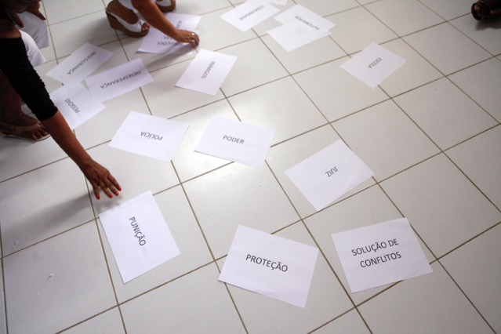
3. Çocuk ve yetişkin güvenliği için neler gereklidir?
Güvenli programlar
Çocuk ve yetişkin güvenliği ile ilgili endişeler sıklıkla en zayıf tasarlanmış programlarda veya program personelinin programlardaki çocuk ve yetişkin güvenliği risklerini dikkatli olarak göz önünde bulundurmadığında ortaya çıkar.​
Kuruluşların programların, etkinliklerin ve faaliyetlerin tasarımı, sunumu ve değerlendirilmesi sırasında çocuk ve yetişkin güvenliği konusunu düşünmeleri gerekir. Örneğin Sphere El Kitabı, İnsani Yardım Faaliyetlerinde Çocukların Korunması için Asgari Standartlar ve kuruluşun kendi rehberlik araçları, farklı sektörlerde güvenli programlar tasarlamak ve sunmak için nelerin gerekli olduğunu netleştirmeye yardımcı olur.​
​
Odile Meylan'ın fotoğrafı

Slide 25
3. Çocuk ve yetişkin güvenliği için neler gereklidir?​
Medya ve iletişim
Görüntülerin yayınlanması ve programlardan yararlanan kişilerin hikayeleri kurumun işinin önemli bir parçasını oluşturmaktadır, fakat bu iletişimlerin söz konusu kişilere yönelik muhtemel veya mevcut riskler oluşturmaması ve onların özel hayatına ve kişisel haklarına saygı göstermesi gerekir.
Tüm iletişim malzemelerinin güvenli bir şekilde ve içerdikleri kişilerden alınan onay ile birlikte toplanması, geliştirilmesi, saklanması, dağıtılması ve yayınlanması gerekir.
Kurumların aynı zamanda çocuk ve yetişkin güvenliği risklerine değinme konusunda sosyal medya ve online platformları kullanma konusunda net kılavuzlara sahip olması gerekir.

Slide 26
3. Çocuk ve yetişkin güvenliği için neler gereklidir?
Kaynak Geliştirme
Kurumların genellikle donörlerin/bağışçıların çocuk ve yetişkin güvenliği standartlarına uyduklarını göstermeleri gerekmektedir.​
​​​​​​
Kuruluşlar, fon tekliflerinde temel veya program maliyetleri olarak çocuk ve yetişkin güvenliği faaliyetleri için bütçe ayırarak donörlerin çocuk ve yetişkin güvenliği standartlarını karşılamalarına yardımcı olabilirler.

Slide 27
3. Çocuk ve yetişkin güvenliği için neler gereklidir?
Ortaklıklar
Ortaklıklar halinde çalışmanın birçok faydası vardır, ancak aynı zamanda çocuk ve yetişkin güvenliği riskleri de içerir. Donörler hem kuruluşunuzun hem de ortaklarınızın kendi standartlarını karşılamasını bekler.​
Potansiyel ortakların çocuk ve yetişkin güvenliği düzenlemelerini gözden geçirmek ve karşılamaları gereken standartları açıkça söylemek önemlidir.​
Ortaklık düzenlemelerinin çocuk ve yetişkin güvenliği konusunu nasıl içereceğini netleştirin. Sözleşmeler ve ortaklık sözleşmeleri çocuk ve yetişkin güvenliği düzenlemelerini ve beklentilerini içermelidir. Genellikle ortaklık sözleşmelerinin, ortakların çocuk ve yetişkin güvenliği önlemlerini güçlendirmek için birbirlerini nasıl destekleyeceklerini de içermesi gerekir. Daha büyük kuruluşların daha küçük kuruluşların kapasitesini desteklemesi gerekebilir.​
Çocuk ve yetişkin güvenliği, ortaklar arasındaki izleme ve raporlama/bildirim düzenlemelerinin de bir parçası olmalıdır.

Slide 28
3. Çocuk ve yetişkin güvenliği için neler gereklidir?
Bilgi ve iletişim teknolojisi (BİT)
Kuruluşlar, BİT'in nasıl güvenli bir şekilde kullanılacağınadair rehberlik içeren bir Bilgi ve İletişim Teknolojisi (BİT) politikasından faydalanır.
Bir kuruluş, cinsellikle ilgili içerik de dahil olmak üzere yasa dışı veya uygunsuz içeriğe erişmek veya bunları paylaşmak için BİT'ini kullanmamalıdır.
BİT ekibi ayrıca kuruluşların çalışanları ve kuruluşun birlikte çalıştığı iş ortakları hakkında büyük miktarda bilgiyi güvenli bir şekilde depolamasına ve işlemesine yardımcı olan sistemler veya süreçler oluşturabilir. Bu, ilgili veri koruma mevzuatına uygun olmalıdır.

Slide 29
Yolculuğun dördüncü kısmı…

Slide 30
4. Bir sorun olduğunda ne yapılmalıdır?
Ses çıkarma / Haber Uçurma sistemleri
Ses çıkarma veya haber uçurma sistemi, çalışanların çocuk ve yetişkin güvenliği, cinsel sömürü, istismar, taciz ve diğer zarar türleriyle ilgili endişelerini bildirmesine yardımcı olur.​
Bu sistemlerin herkes tarafından erişilebilir olması ve herkes için çalışması gerekir. Hayatta kalanların haklarına, ihtiyaçlarına ve isteklerine öncelik vermeleri gerekir.​
Tüm çalışanlar ve iş ortakları, bir endişelerini bildirdiklerinde sistemin kendilerini destekleyeceğinden ve koruyacağından emin olmalıdır. Sistem, çalışanlara veya iş ortaklarına zarar vermeye çalışan şikâyetlere karşı koruma sağlamalıdır.​
En etkili sistemler, hayatta kalanların cinsiyetleri, engeli olma durumları, ırkları, yaşları veya diğer kimlikleri nedeniyle karşılaşabilecekleri bildirim engellerinin tespit edilmesine ve ele alınmasına yardımcı olmak için çalışanlarla birlikte geliştirilir.

Slide 31
4. Bir sorun olduğunda ne yapılmalıdır?
Topluluk temelli bildirim mekanizmaları (TTBM’ler)
Kurumun çalıştığı herkesin çocuk ve yetişkin güvenliği, cinsel sömürü, istismar ve taciz endişelerini bildireceği bir mekanizmaya sahip olması gerekir.​
​Topluluk temelli bildirim mekanizmalarının hayatta kalanların haklarına, ihtiyaçlarına ve isteklerine öncelik vermesi gerekir.​
Sebastian Delgado'nun fotoğrafı

Slide 32
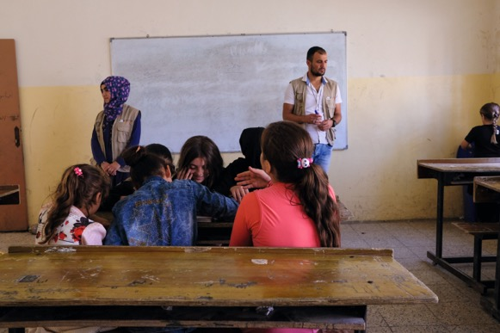
4. Bir sorun olduğunda ne yapılmalıdır?
Topluluk temelli bildirim mekanizmaları (TTBM’ler)
En etkili sistemler topluluk üyeleri ile birlikte geliştirilenlerdir. Bu, hayatta kalanların cinsiyetleri, engeli olma durumu, ırkı, yaşı veya diğer kimliklerinden dolayı karşılaştıkları herhangi bir zorluğu tanımalarına ve ona göre hareket etmelerine yardımcı olur.
En etkili sistemler, endişeleri dile getirmek veya zararı bildirmek için bir dizi farklı yol sunar. Birçok kuruluş bu sistemleri daha geniş kapsamlı geri bildirim ve şikayet mekanizmalarına dahil etmektedir.
Vincent Haiges'in fotoğrafı

Slide 33
4. Bir sorun olduğunda ne yapılmalıdır?
Vaka yönetimi
Vaka yönetimi, bir kurumun çocuk ve yetişkin güvenliği ve cinsel sömürü, istismar ve taciz ile ilgili endişeleri ele almak ve bunlara karşı harekete geçmek için kullandığı bir süreçtir.​
​Çocuk ve yetişkin güvenliği vakalarına dahil olan herkesin güvenliği ve korunması çok önemlidir.​
​Vaka yönetiminde hayatta kalanların hakları, ihtiyaçları ve isteklerine öncelik verilmesi gerekir ve vakalara dahil olan herkese saygı ve itibarla yaklaşılması gerekir. ​
​​​

Slide 34
4. Bir sorun olduğunda ne yapılmalıdır?
Vaka yönetimi prosedürleri
Vaka yönetimi prosedürleri herkesin çocuk ve yetişkin güvenliği olaylarının ve iddialarının nasıl ele alınacağını anlamasını sağlar. Bu prosedürler, cinsel sömürü, istismar veya cinsel taciz (CSİT) iddialarını destekleyecek kanıtlar olduğunda, bir vakanın cezai kovuşturma için ulusal makamlara nasıl sevk edileceğine ilişkin bilgileri içermelidir.​
Prosedürler ayrıca CSİT'ten hayatta kalanların kaliteli hizmetlere nasıl yönlendirileceğine ilişkin bilgileri de içermelidir. Örneğin, bir hayatta kalan tıbbi, hukuki veya diğer hizmetlere ihtiyaç duyabilir, ancak hayatta kalanın bilgileri yalnızca bu hizmetlere erişmek istemesi ve rıza göstermesi halinde paylaşılmalıdır.​
Prosedürler yerel yasal ve sosyal destek bağlamına dayanmalıdır.

Slide 35
4. Bir sorun olduğunda ne yapılmalıdır?
Soruşturmalar
Bir kuruluş içindeki çocuk ve yetişkin güvenliği vakalarının soruşturulması, kuruluşun politikasının veya davranış kurallarının nasıl ihlal edilmiş olabileceğine odaklanır. Bunlar cezai soruşturmalar değildir.​
Soruşturmalar detaylı, gizli, tarafsız, objektif ve zamanında yapılmalıdır ve bu da özel eğitim, beceri ve uzmanlık gerektirir.​
Kuruluşlar ayrıntılı "soruşturma kılavuzlarından (bağlantı İnglizce kaynağa yönlendirir)" faydalanır.​
​Kuruluşların kendi başlarına soruşturma yürütecek beceri ve uzmanlığa sahip olmadıkları durumlarda, dışarıdan uzman soruşturma hizmetleri desteği alabilirler.​
​Yasayı ihlal edebilecek bir iddiayı destekleyen kanıtlar olduğunda, kuruluşların, kuruluşun vaka yönetimi prosedürlerine dayanarak, vakayı cezai soruşturma için yetkililere yönlendirmesi de gerekebilir.​
​

Slide 36
Çocuk ve Yetişkin Güvenliği Yolculuğu boyunca hatırlanması gereken önemli konular​
Çocuk ve yetişkin güvenliği, insanları kuruluşun personeli ve/veya iş ortaklarının güçlerini kötüye kullanmalarından kaynaklanan zararlara karşı güvende tutmak ve bu zararları gidermekle ilgilidir.​
​Cinsel sömürü, istismar ve taciz herhangi bir yerde, herhangi bir kuruluşta meydana gelebilir.​
​Kuruluşların, kendi kuruluşlarında gücün nerede/kimde olduğunu anlamaları ve liderlerin bir saygı ve hesap verebilirlik kültürü yaratmaları gerekir.​
​Kuruluşların kendilerini çocuk ve yetişkin güvenliği standartlarına göre düzenli olarak değerlendirmeleri, çocuk ve yetişkin güvenliği risklerini değerlendirmeleri ve kuruluş çapında çocuk ve yetişkin güvenliği planları oluşturup izlemeleri gerekir.​
​Kuruluşlar, çocuk ve yetişkin güvenliği standartları, politikalar ve prosedürler, yönetişim ve hesap verebilirlik mekanizmaları, iletişim, öğrenme ve gelişim, insan kaynakları departmanları, programlama yaklaşımları, medya ve iletişim, bağış toplama/kaynak geliştirme, ortaklıklar ve BİT aracılığıyla tüm kuruluş genelinde çocuk ve yetişkin güvenliğini ele almalıdır.​
​Çocuk ve yetişkin güvenliği olaylarını ele almak için kuruluşların tüm personelin, ortakların ve topluluklardaki insanların için erişilebilir sistemlere ihtiyacı vardır. Kuruluşların net vaka yönetimi ve soruşturma prosedürlerine ihtiyacı vardır.

Slide 37
Çocuk ve yetişkin güvenliği ile ilgili daha fazla destek, araç ve kaynak için RSH web sitesini ziyaret edin: safeguardingsupporthub.org
Bu belge Birleşik Krallık hükümeti tarafından sağlanan Birleşik Krallık yardımı tarafından finanse edilen Çocuk ve Yetişkin Güvenliği Kaynak ve Destek Merkezi programı tarafından oluşturulmuştur. Fakat, ifade edilen görüşler ve bu belgede sağlanan bilgilerin Birleşik Krallık hükümeti tarafından onaylandığı anlamına gelmez ve Birleşik Krallık hükümeti söz konusu görüşler veya bilgilerden veya bunlara dayanarak yapılan işlemlerden dolayı sorumluluk kabul etmez.
Bu yayın konu ile ilgili olarak program, konsorsiyum üyeleri ve daha geniş akademik ve uygulama uzmanları tarafından genel olarak rehberlik yapmak üzere hazırlanmıştır. Her türlü diğer bilgi veya talepleriniz için lütfen info@safeguardingsupporthub.org ile iletişime geçin.
Çeviri Afet Acil Durum Komitesi tarafından desteklenmektedir

